Slide 1
Культура России
Выполняли:

Slide 2
Что такое культура России?
Культу́ра Росси́и — культура русского народа, других народов и народностей России и государств, предшествовавших современной Российской Федерации. Культура России является многонациональной. В этом проявляется ее уникальность.В культурной жизни страны находит место многообразие традиций, обычаев, религиозных верований, моральных норм, эстетических вкусов и т.п. Сохранение этого культурного сотрудничества – задача всех поколений россиян. Именно в сфере духовной культуры необходимы терпимость,уважение к культуре всех народов, забота о сохранении исторической памяти.

Slide 3
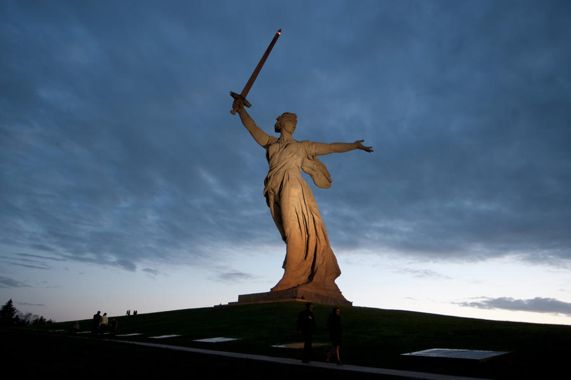
Памятник Родина Мать Зовет — Волгоград

Slide 4
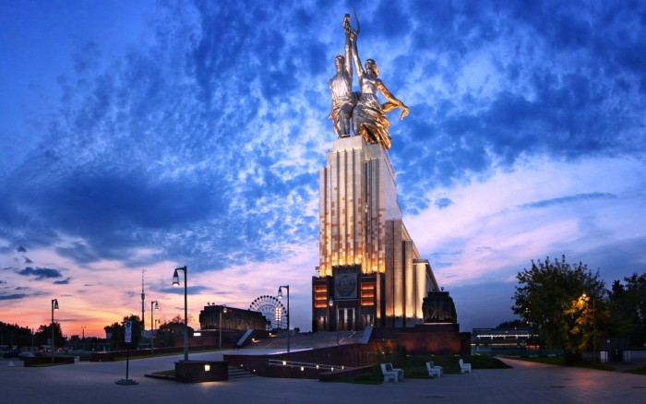
Памятник «Рабочий И Колхозница» — Москва

Slide 5
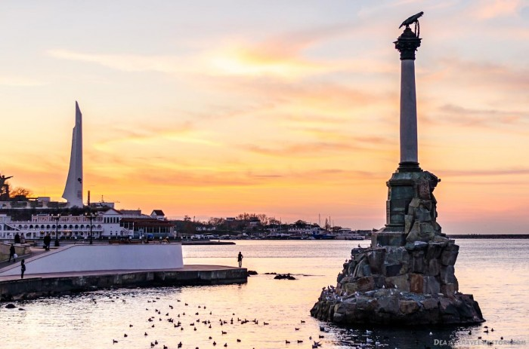
Памятник Затопленным кораблям — Севастополь

Slide 6
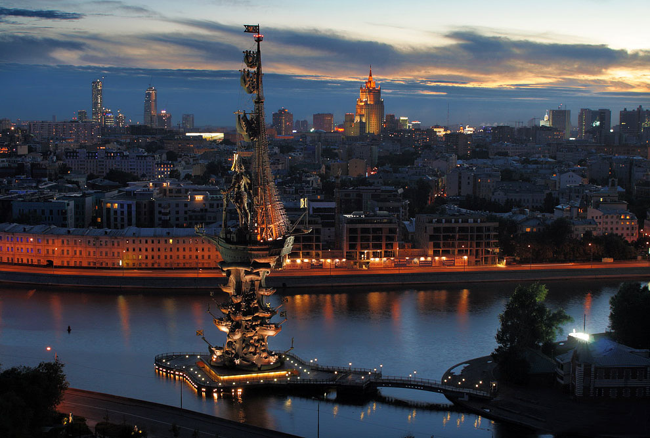
Памятник Петру I — Москва

Slide 7
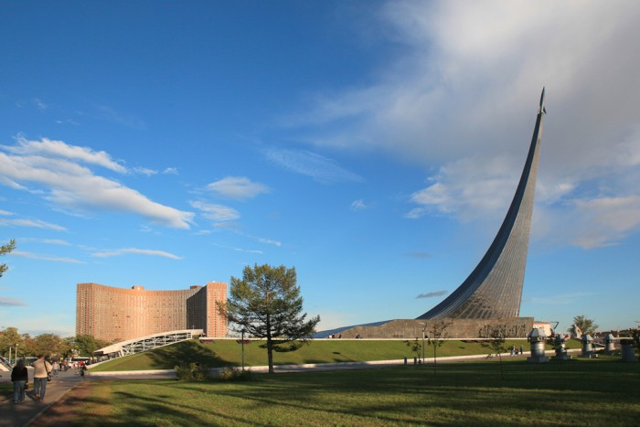
Памятник-обелиск «Покорителям космоса» — Москва

Slide 8
Конец

